Slide 1



교육가이드 – 초급
www.clipsoft.co.kr

Slide 2
I
Designer
개발 가이드(초급)
1. 섹션 소개
2. 데이터 셋 연결
3. 표 만들기
4. 그룹섹션
5. 표 활용
6. 라벨 활용

Slide 3
1. 섹션 소개
(1) 섹션 개념
(2) 보고서 머리글/바닥글
(3) 페이지 머리글/바닥글
(4) 데이터 머리글/바닥글
(5) 그룹 머리글/바닥글
(6) 본문
(7) 예제

Slide 4
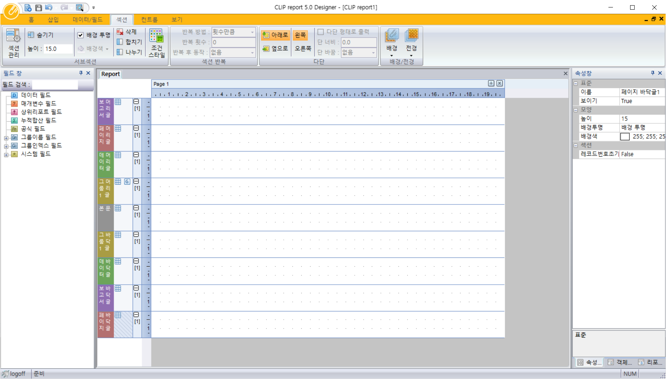
섹션(1) 개념
[섹션] 출력되는 전체 리포트의 영역을 말하며, 사용목적에 따라 다음과 같은 종류의 섹션을 제공

Slide 5
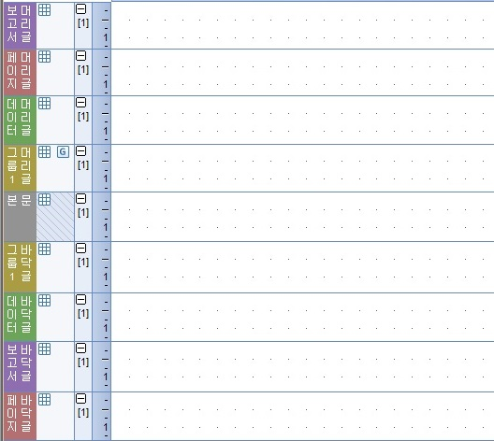
섹션(2) 보고서 머리글/바닥글
[보고서 머리글/바닥글] 보고서의 첫 페이지와 마지막 페이지에 한번만 출력되는 섹션

Slide 6
섹션(3) 페이지 머리글/바닥글
[페이지 머리글/바닥글] 매 페이지의 상단과 하단에 출력되는 섹션 ※보고서 머리글이 우선 순위를 가짐

Slide 7
섹션(4) 데이터 머리글/바닥글
[데이터 머리글/바닥글] 본문 섹션 상단과 하단에 한번만 출력되는 섹션

Slide 8
섹션(5) 그룹 머리글/바닥글
[그룹 머리글/바닥글] 데이터를 그룹핑 할 때 사용하는 섹션

Slide 9
섹션(6) 본문
[본문] 레코드 개수 만큼 반복해서 출력되는 섹션

Slide 10
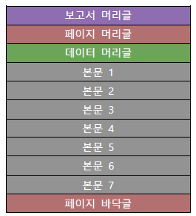
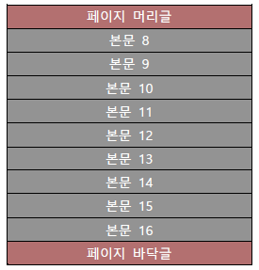
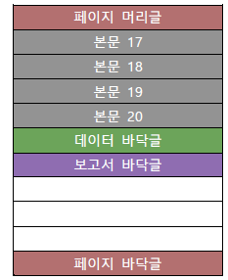
섹션(7) 예제
20개의 데이터를 가진 리포트의 섹션이 출력되는 순서
페이지 1
페이지 2
페이지 3

Slide 11
2. 데이터 셋 연결
(1) JDBC 커넥션
(2) XML 커넥션
(3) CSV 커넥션
(4) JSON 커넥션

Slide 12
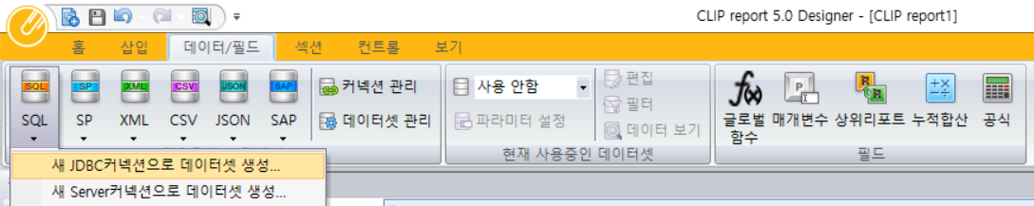
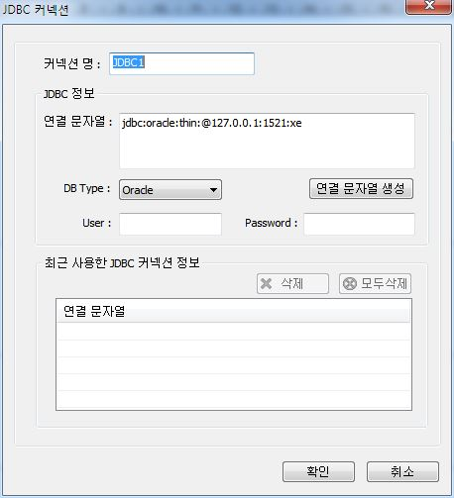
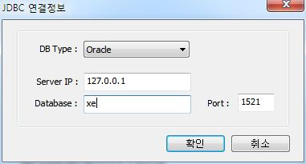
데이터(1) JDBC 커넥션 1
[JDBC 커넥션] OLEDB 공급자 연결 시 사용
① [데이터/필드] – [SQL] – [새 JDBC커넥션으로 데이터 셋 생성] 선택
② 연결 문자열 생성
③ 데이터 정보 입력 - 확인

Slide 13
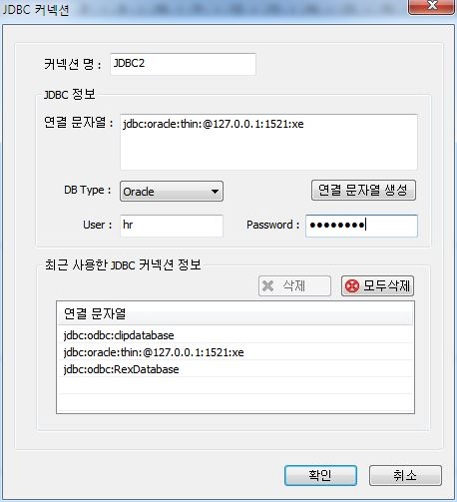
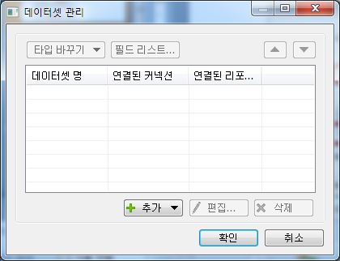
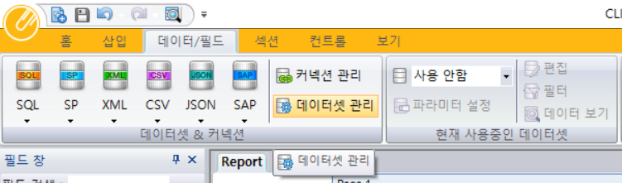
데이터(1) JDBC 커넥션 2
[JDBC 커넥션] OLEDB 공급자 연결 시 사용
① 연결 문자열 창 입력 확인 – User정보 및 Password입력 - 확인
③ 데이터셋 관리창에서 추가
② [데이터/필드] – [데이터셋 관리] 선택

Slide 14
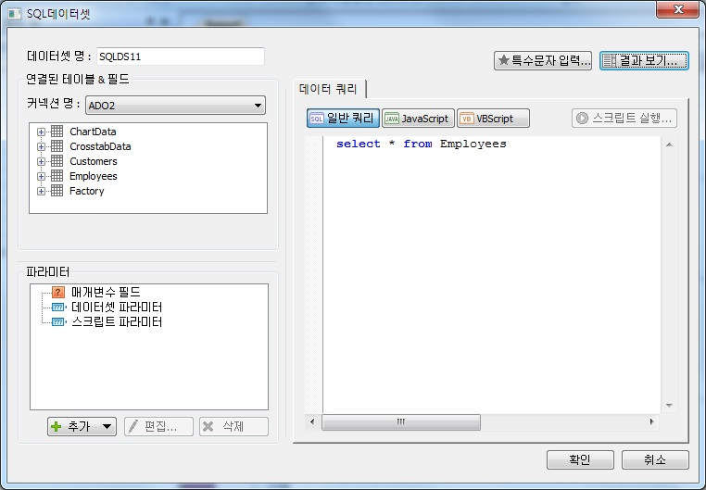
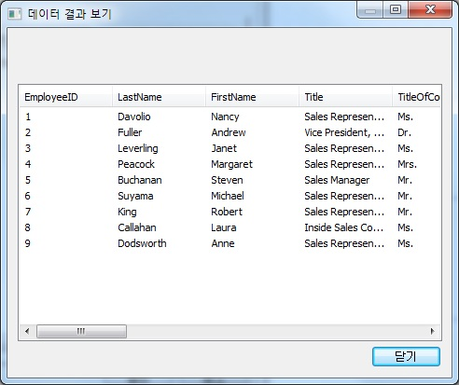
데이터(1) JDBC 커넥션 3
쿼리 입력하여 데이터 확인
① 쿼리 입력
② [결과 보기] 확인

Slide 15
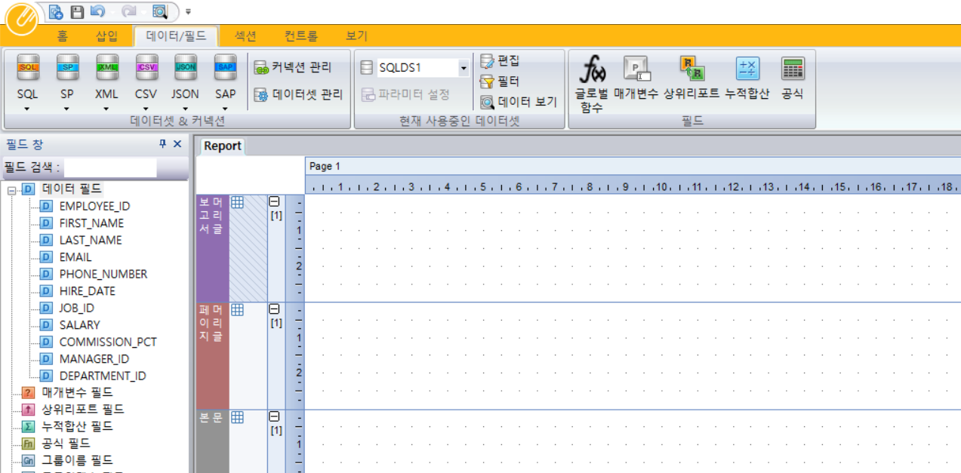
데이터(1) JDBC 커넥션 4
[JDBC커넥션] DB에서 가져온 데이터 생성 확인

Slide 16
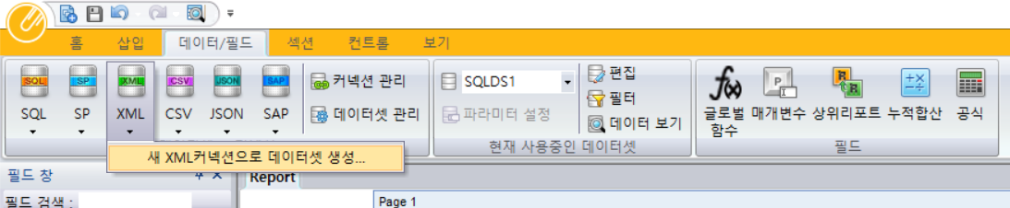
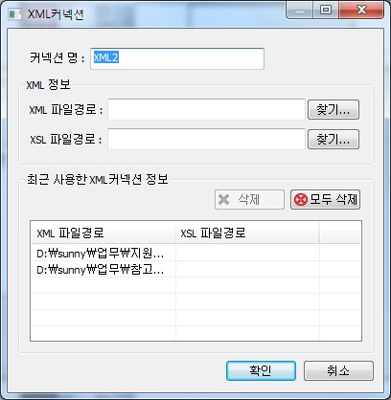
데이터(2) XML 커넥션 1
[XML 커넥션] XML형태의 파일을 통해 데이터 연결 시 사용
① [데이터/필드] – [XML] – [새 XML 커넥션으로 데이터 셋 생성] 선택
② [찾기] 로 XML 파일 연결

Slide 17
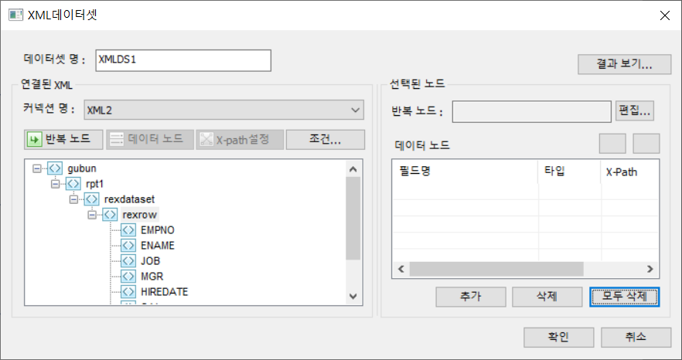
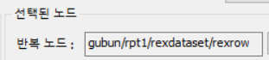
데이터(2) XML 커넥션 2
xml 데이터에서 반복되는 데이터를 설정
① 반복될 Node인 rexrow를 선택 – [반복노드] 클릭
② 반복 Node 추가 확인

Slide 18
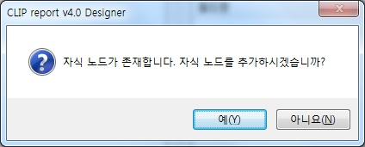
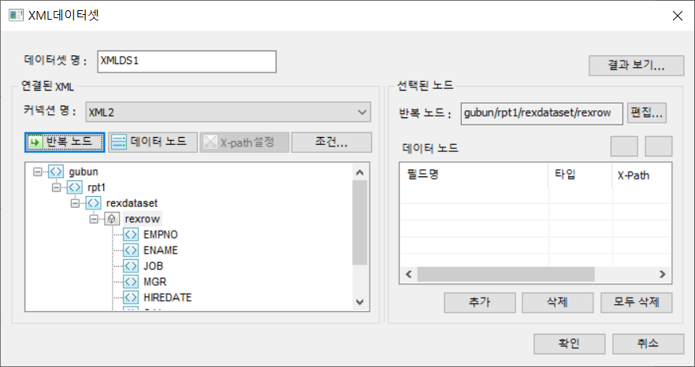
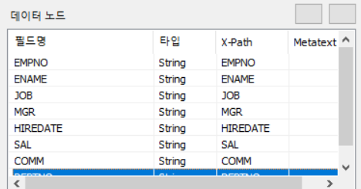
데이터(2) XML 커넥션 3
필드 추가
① [데이터 노드] 클릭
② [예]를 클릭
③ 추가된 필드 확인

Slide 19
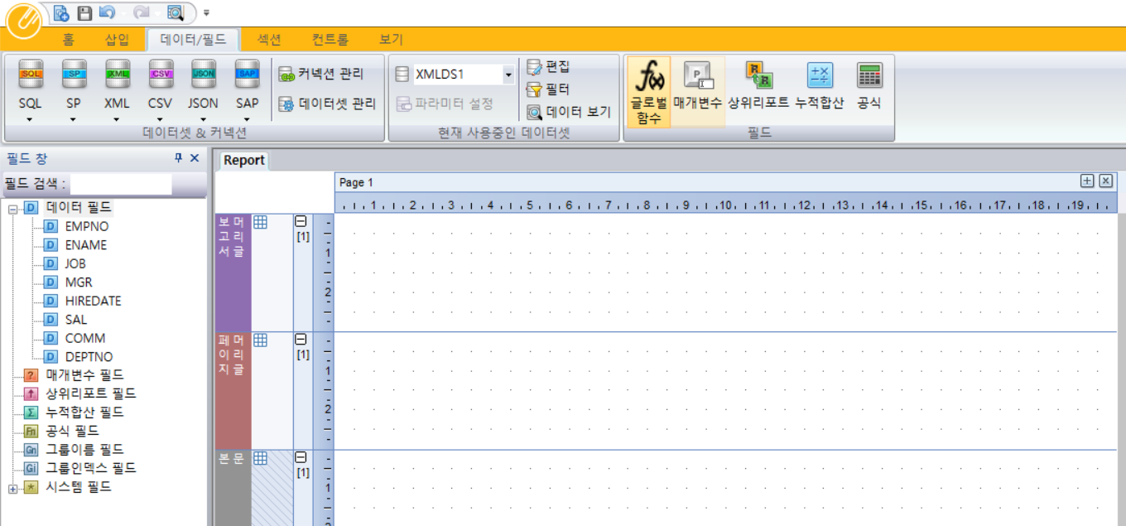
데이터(2) XML 커넥션 4
[XML 커넥션] DB에서 가져온 데이터 생성 확인

Slide 20
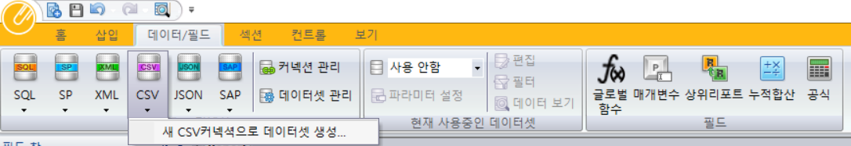
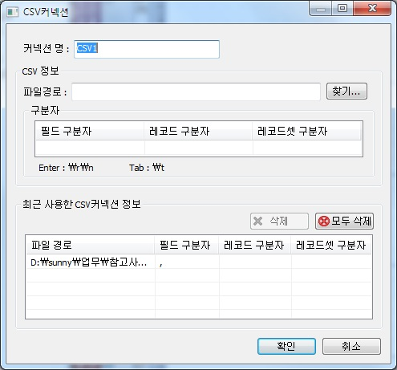
데이터(3) CSV 커넥션 1
[CSV 커넥션] CSV형태의 파일을 통해 데이터 연결 시 사용
① [데이터/필드] – [CSV] – [새 CSV 커넥션으로 데이터 셋 생성] 선택
② [찾기] 로 CSV 파일 연결

Slide 21
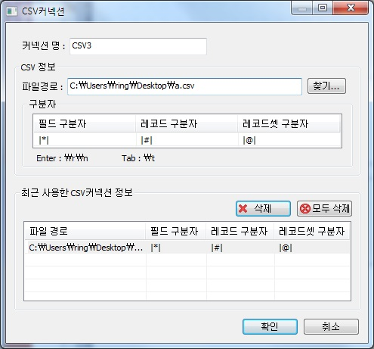
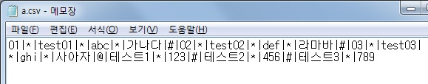
데이터(3) CSV 커넥션 2
③ 각 구분자를 더블 클릭하여 실제 데이터와 동일하게 구분자 입력
실제 사용하는 데이터

Slide 22
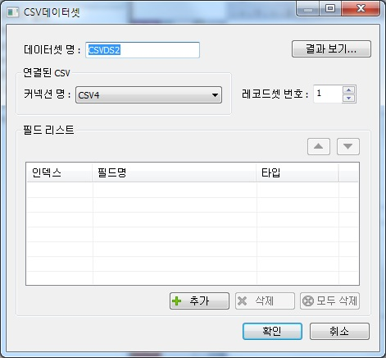
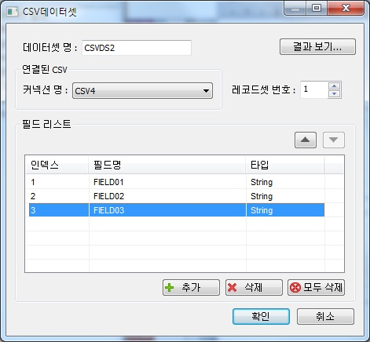
데이터(3) CSV 커넥션 3
필드 추가
① 반복되는 레코드 만큼 [추가] 클릭
② 추가된 필드 확인

Slide 23
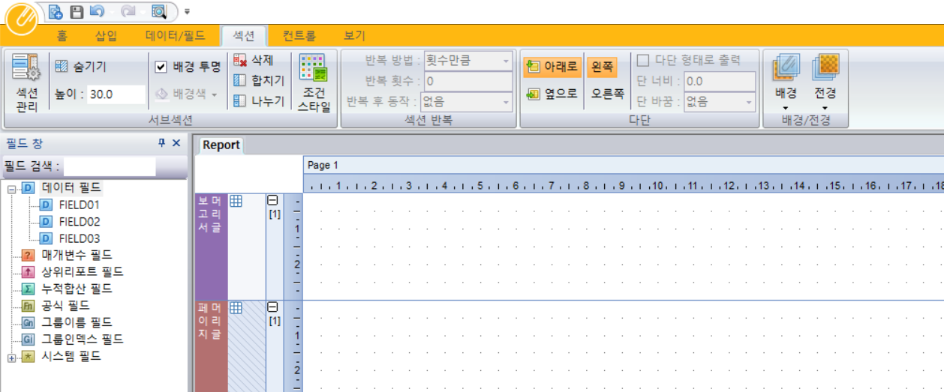
데이터(3) CSV 커넥션 4
[CSV 커넥션] DB에서 가져온 데이터 생성 확인

Slide 24
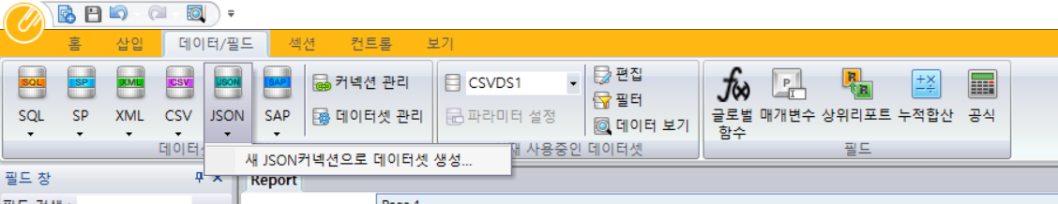
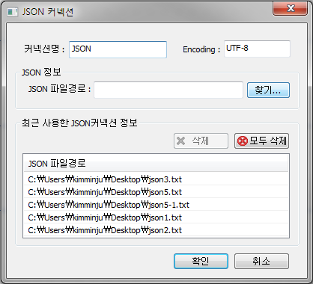
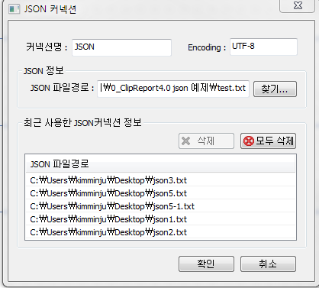
데이터(4) JSON 커넥션 1
[JSON 커넥션] JSON형태의 파일을 통해 데이터 연결 시 사용
① [데이터/필드] – [JSON] – [새 JSON 커넥션으로 데이터 셋 생성] 선택
② [찾기] 로 JSON 파일 연결

Slide 25
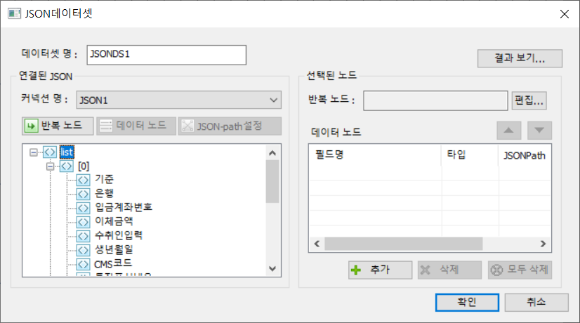
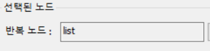
데이터(4) JSON 커넥션 2
JSON 데이터에서 반복되는 데이터를 설정
① 반복될 Node인 employee를 선택 – [반복노드] 클릭
② 반복 Node 추가 확인

Slide 26
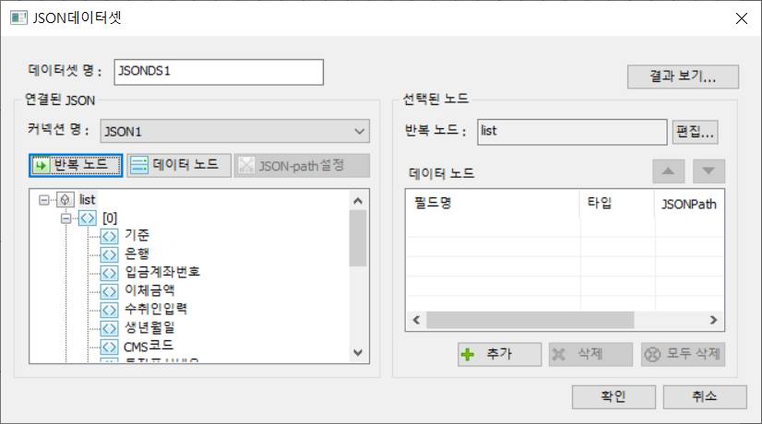
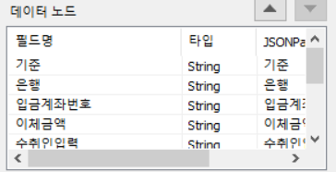
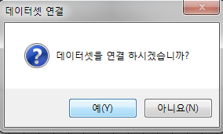
데이터(4) JSON 커넥션 4
필드 추가
① [데이터 노드] 클릭
② [예]를 클릭
③ 추가된 필드 확인
④ [예]를 클릭

Slide 27
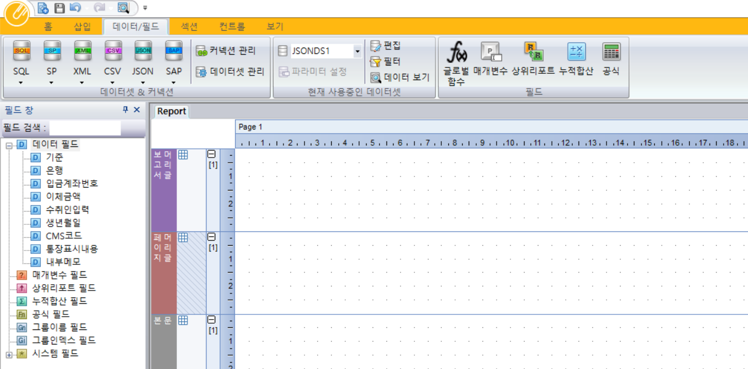
데이터(4) JSON 커넥션 5
[JSON 커넥션] DB에서 가져온 데이터 생성 확인

Slide 28
3. 표 만들기
(1) 표 생성
(2) 너비 높이 수정
(3) 섹션 높이 설정
(4) 데이터 Mapping 방법
(5) 미리 보기

Slide 29
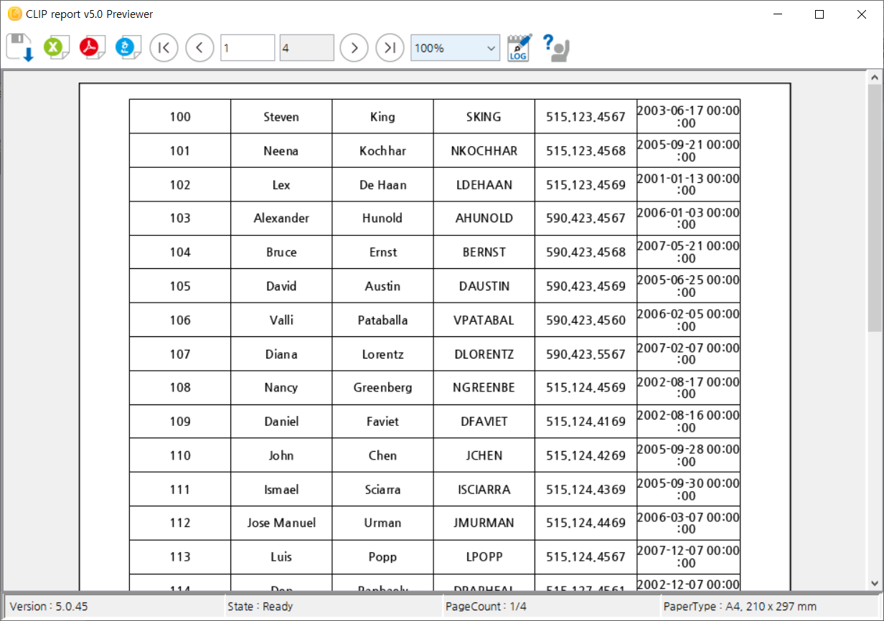
표 만들기
[표 만들기] 간단한 list성 표 디자인

Slide 30
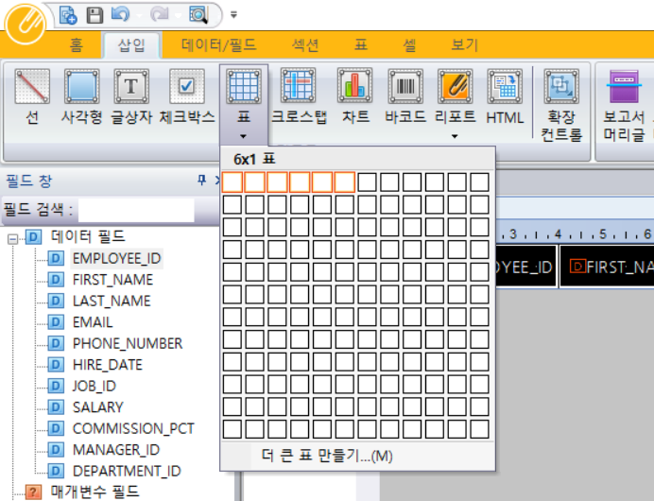
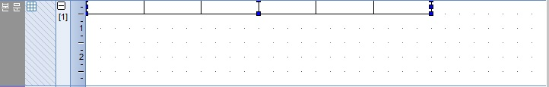
표(1) 표 생성
[표 생성] 본문섹션에 표 생성
① [삽입] – [표] 클릭하여 디자인 할 행과 열을 선택
② [본문] 섹션에 추가

Slide 31
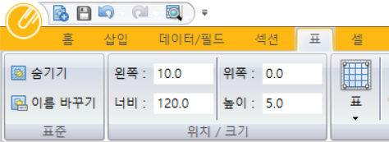
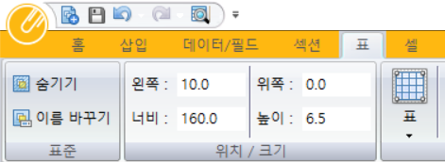
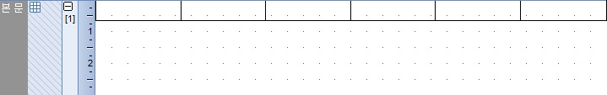
표(2) 너비 높이 수정
[너비 높이 수정] 생성한 표의 너비와 높이 수정
① [표] – [너비]/[높이] 지정
② 결과 확인

Slide 32
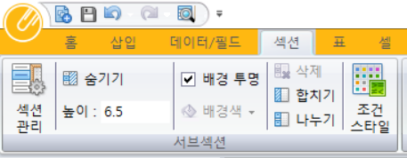
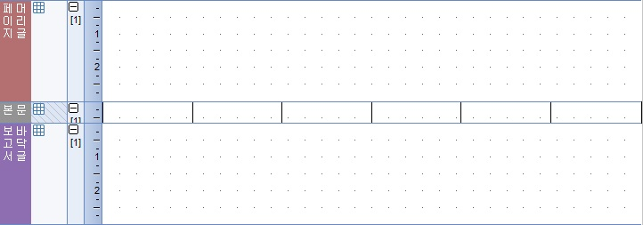
표(3) 섹션 높이 설정
[섹션 높이 설정] 섹션의 높이를 표의 높이와 같도록 조정
① [섹션] – [높이] 지정
② 결과 확인
※ [본문]에 마우스 우 클릭하여 [서브섹션 높이 맞추기] 선택도 동일한 결과임

Slide 33
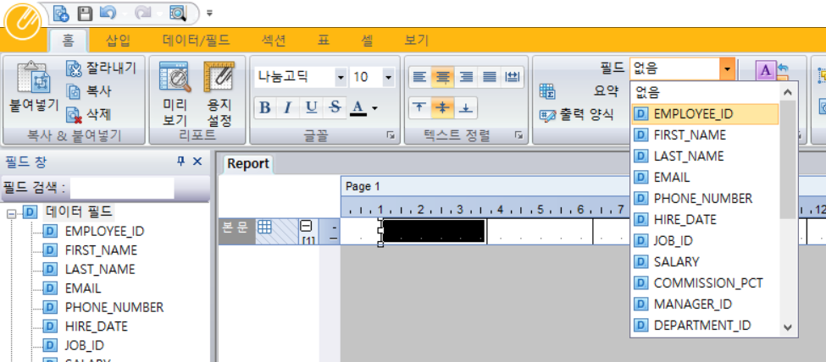
표(4) 데이터 Mapping 1
[데이터 필드 Mapping]
1) 상단 리본 바에서 선택하는 방법
① 셀 선택
② [홈] 리본 바에서 데이터 선택
③ 결과 확인

Slide 34
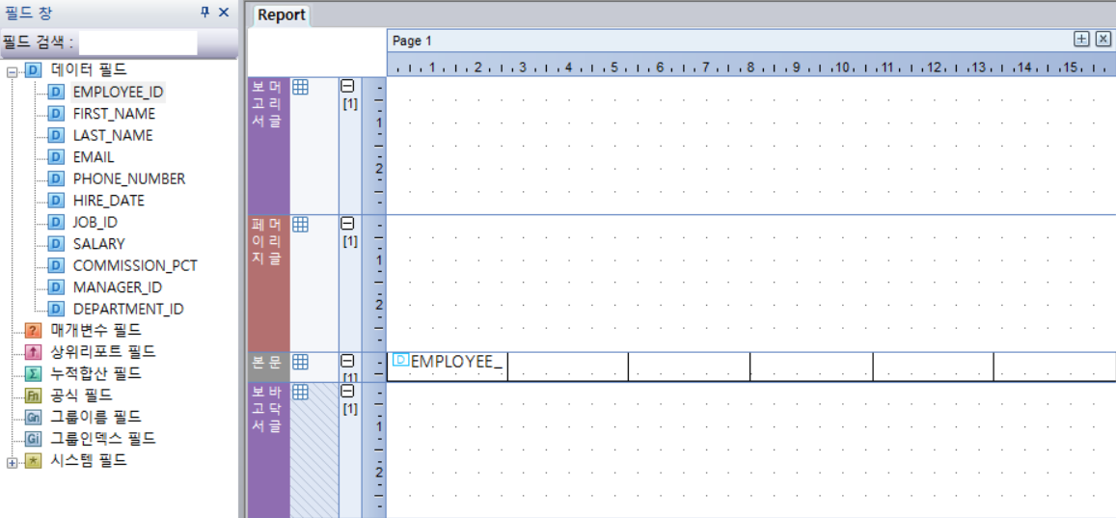
표(5) 데이터 Mapping 2
2) 데이터필드를 원하는 표에 하나씩 Drag & Drop 하는 방법
Drag & Drop

Slide 35
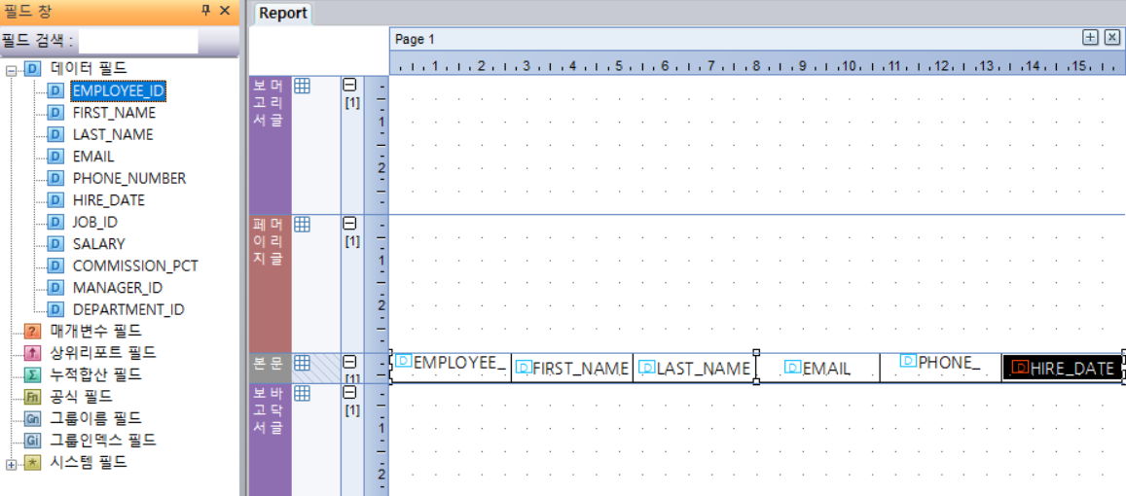
표(5) 데이터 Mapping 3
3) 원하는 셀 범위에 순차적으로 입력하는 방법
① 셀 범위를 Drag로 지정
② 데이터 필드를 더블 클릭하여 지정한 셀 범위에 순차적으로 입력 된 결과 확인

Slide 36
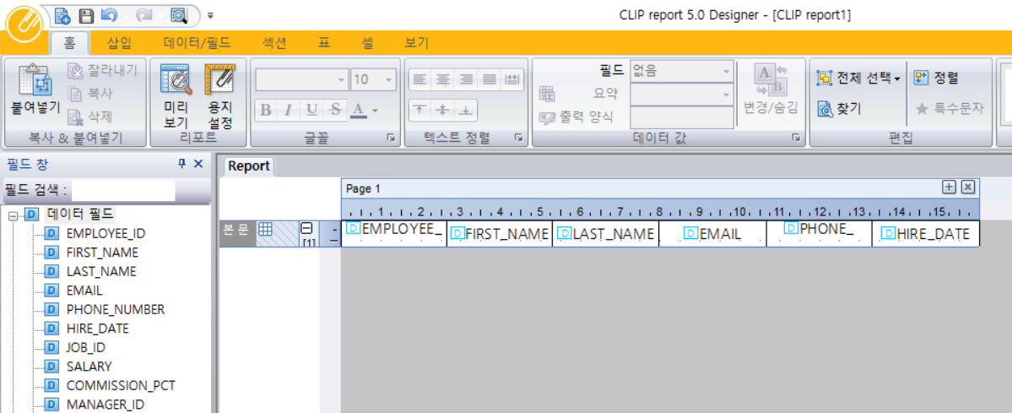
표(6) 미리 보기 방법
[미리 보기] 디자인된 리포트 확인을 위해 리포트 미리 보기 버튼을 클릭

Slide 37

표(6) 미리 보기 결과
[미리 보기] CLIP report Viewer를 통해 디자인 된 리포트 확인

Slide 38
4. 그룹섹션
(1) 그룹섹션 생성
(2) 타이틀 작성
(3) 그룹별 소계
(4) 미리 보기

Slide 39

그룹섹션
[그룹섹션] 동일한 값의 데이터를 묶어 그룹핑 된 리포트 생성

Slide 40


그룹섹션(1) 그룹섹션 생성 1
[그룹섹션 생성 1] 그룹섹션 생성 방법
① 본문섹션에 마우스 우 클릭
② [그룹섹션 추가] 선택
③그룹핑 할 필드 선택 후 [확인]

Slide 41

그룹섹션(1) 그룹섹션 생성 2
[그룹섹션 생성 2] 생성된 그룹 확인

Slide 42


그룹섹션(2) 타이틀 작성
[타이틀 작성] 그룹머리글에 타이틀 생성
① 본문의 표 선택 후 마우스 우 클릭 ※ 표 선택은 Ctrl + 마우스 좌 클릭
② [연결된 표] -> [연결된 표 추가] 선택하여 그룹머리글에 추가
③ 타이틀 작성 후 그룹머리글에 우 클릭하여 [서브섹션 높이 맞추기 ] 선택

Slide 43
그룹섹션(3) 그룹별 소계 1
[그룹별 소계 1] 그룹바닥글에 표 생성
① 본문의 표 선택 후 마우스 우 클릭 ※ 표 선택은 Ctrl + 마우스 좌 클릭
② [연결된 표] -> [연결된 표 추가] 선택하여 그룹바닥글에 추가

Slide 44



그룹섹션(3) 그룹별 소계 2
[그룹별 소계 2] 그룹바닥글에 생성한 셀 합치기
① 4개 셀 선택 후 마우스 우 클릭
② [셀 합치기] 선택
③ 결과 확인 후 나머지 2개 셀도 합치기

Slide 45



그룹섹션(3) 그룹별 소계 3
[그룹별 소계 3] 요약함수 사용
① 앞쪽 셀은 타이틀 입력, 뒤쪽 셀은 요약하려는 필드 Mapping
② 요약할 필드 선택
③ [홈]에서 요약함수 선택
④ 결과 확인

Slide 46

그룹섹션(4) 미리 보기
[미리 보기] CLIP report Viewer를 통해 디자인 된 리포트 확인

Slide 47
5. 표 활용
(1) 배경색 설정
(2) 폰트 설정
(3) 긴 데이터 처리
(4) 셀 자동 합치기
(5) 미리 보기

Slide 48

표 활용
[표 활용] 배경색 / 폰트 / 셀 합치기를 통한 표 디자인

Slide 49



표 활용(1) 배경색 설정
[배경색 설정] 그룹머리글 표에 배경색 설정
① 셀 선택
② [셀] – [배경투명] 체크 해제 / [배경색] 선택
③ 결과 확인

Slide 50




표 활용(2) 폰트 설정
[폰트 설정] 글꼴/크기/색 지정 등 폰트 설정
① 셀 선택
② [홈] 에서 글꼴과 굵게 설정
③ 결과 확인

Slide 51


표 활용(3)
Viewer로 미리 보기 시 다른 데이터와는 달리 가운데 정렬이 되지 않는 데이터들이 있다.
올라간 데이터를 확인
실제 데이터를 보면 Viewer에서 표현하는 것 보다 데이터가 많음을 알 수 있다.
실제 데이터
이 문제를 해결하는 방법은 아래의 2가지 방법이 있다.

Slide 52


표 활용(3) 긴 데이터 처리 1 - 확장가능
[데이터 정렬 방법 1] 확장가능
1) 텍스트의 내용이 컨트롤의 영역을 벗어날 때 컨트롤을 밑으로 확장 해주는 기능
① 수정하려는 셀에 마우스 우 클릭
② [텍스트 속성] 선택
③ [확장] -> [확장 가능] 체크

Slide 53


표 활용(3) 긴 데이터 처리 1 – 확장가능 결과
Viewer에서 확장된 셀을 확인

Slide 54

표 활용(3) 긴 데이터 처리 2 – 글꼴 크기 조정
[데이터 정렬 방법 2]
2) [글꼴 크기 조정] 컨트롤의 크기와 컨트롤 안에 포함되어 있는 텍스트의 크기에 맞게 글꼴의 크기를 조정해주는 기능
① 수정하려는 셀에 마우스 우 클릭
② [텍스트 속성] 선택
③ [확장] -> [글꼴 크기 조정] 설정

Slide 55






표 활용(3) 긴 데이터 처리 2 – 글꼴 크기 조정 결과
글꼴 크기 조정 실행 결과 확인
1) [작게만] 설정
2) [크게만] 설정
3) [자동으로 조정] 설정
컨트롤 크기보다 데이터가 많을 경우
컨트롤에 맞게 축소
컨트롤 크기 보다 데이터가 많아도
표현할 수 있는 만큼만 출력
컨트롤 크기에 맞게 자동으로
조절하여 출력

Slide 56



표 활용(4) 셀 자동 합치기 방법
[셀 자동 합치기] 이웃하는 셀이 동일한 데이터를 가지고 있을 때, 하나의 셀로 자동적으로 합쳐주는 기능
① 수정하려는 셀에 마우스 우 클릭
② [텍스트 속성] 선택
③ [셀 내용이 중복될 경우 합치기] 체크
④ [표] – [합치기] 체크

Slide 57


표 활용(4) 셀 자동 합치기 실행 결과
[셀 자동 합치기] 셀 자동 합치기 실행 결과 확인
Before
After

Slide 58
표 활용(5) 미리 보기
[미리 보기] CLIP report Viewer를 통해 디자인 된 리포트 확인

Slide 59
6. 라벨 활용
(1) 보고서 머리글 생성
(2) 라벨 삽입
(3) 라벨 디자인
(4) 이미지 삽입
(5) 미리 보기

Slide 60

라벨 활용
[라벨 활용] 라벨을 활용하여 리포트 타이틀 작성 / 이미지 생성

Slide 61


라벨 활용(1) 보고서 머리글 생성
[라벨 활용] 보고서 머리글 생성 방법
① 섹션에 마우스 우 클릭
② [섹션 추가/삭제] – [보고서 머리글] 선택
③ 결과 확인

Slide 62


라벨 활용(2) 라벨 삽입
[라벨 삽입] 리포트 타이틀 작성을 위한 라벨 삽입
① [삽입] – [글 상자] 선택
② 보고서 머리글에 삽입

Slide 63



라벨 활용(3) 라벨 디자인 1
[라벨 디자인 1] 컨트롤 크기 조절과 타이틀 입력하여 수정
① [컨트롤]에서 왼쪽 / 위쪽 / 너비 / 높이 수정
② 라벨에 타이틀 입력
③ [홈]에서 글꼴 수정 / 텍스트 정렬

Slide 64


라벨 활용(3) 라벨 디자인 2
[라벨 디자인 2] 테두리 삭제 / 배경색 설정
① [컨트롤] – 선 색 :설정 / 배경투명 체크 해제 / 배경색 설정
② 결과 확인

Slide 65


라벨 활용(4) 이미지 삽입 1
[이미지 삽입 1] 새로운 라벨을 추가
① [삽입] – [글 상자] 선택하여 보고서 머리글에 삽입
② [컨트롤]에서 왼쪽 / 위쪽 / 너비 / 높이 수정
③ 라벨을 더블클릭 하여 글자 삭제
④ [컨트롤] – 선 색 : 선 없음 설정

Slide 66


라벨 활용(4) 이미지 삽입 2
[이미지 삽입 2] 이미지 삽입 방법
① 삽입된 라벨 선택 후 [컨트롤] – [이미지 삽입] 선택
② [이미지사용] : 파일에서 가져오기 / [찾기]로 파일 선택 / 표시 방법 선택

Slide 67
라벨 활용(5) 미리 보기
[미리 보기] CLIP report Viewer를 통해 디자인 된 리포트 확인

